Slide 1
Java 面向对象

Slide 2
万事万物皆对象
面向对象（OO）是最接近现实世界的编程语言
程序是对现实事物（务）的抽象
程序是对象的集合，它们通过发送消息来告知彼此所要做的
对象里可以包含其它对象
每个对象都拥有类型，每个对象都是某个类的一个实例
某一特定类型的所有对象都可以接收同样的消息
面向对象设计：OOD
面向对象编程：OOP
面向切面编程：AOP （切入在事务的边界）
AOP是OOP一个很好的补充
Notes:
评价一个程序员的好坏，不只光看其编程能力，更要看其抽象问题、抽象世界的能力
在程序中构建复杂的体系，同时将其复杂性隐蔽在对象的简单性背后

Slide 3
类和对象
类是对象（现实世界实体）的抽象
对象是类的实例，现实世界的实体
类中的信息
属性
行为（或操作），称为方法
对象中的信息
状态，即属性值
来自类中的方法
Notes:
public class <类名> {
[属性的声明]
[构造器的声明]
[方法的声明]
}

Slide 4
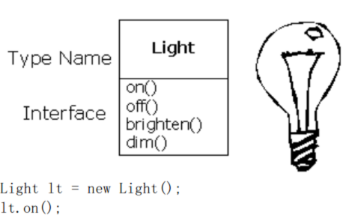
每个对象都有一个接口
USB接口、充电器接口……..
接口（interface）定义：标准规范jsr
接口确定了某一特定对象所能发出的请求
接口隐藏具体实现
接口实现
面向接口设计
接口，然后测试先行
依赖倒置、IOC容器
Notes:
亚里士多德最早研究动物的类型：鸟类（飞）、鱼类（游）、爬行类（爬）、人类（走）
任何程序都是你所设计的系统的一种仿真，仿真系统通过接口进行连接。
标准化组织建立接口规范，不同厂商实现接口后做成中间件出售

Slide 5
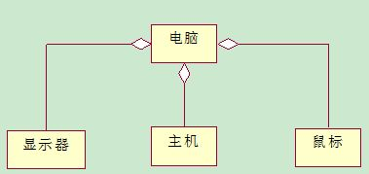
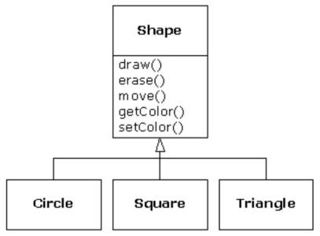
代码复用
代码复用是项目做大的基础
组合 vs 继承
has a
is a
单根继承，只能一个父亲
组合优先于继承

Slide 6
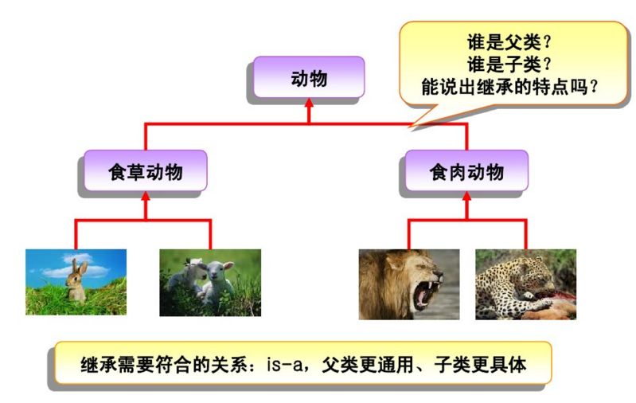
生活中继承

Slide 7
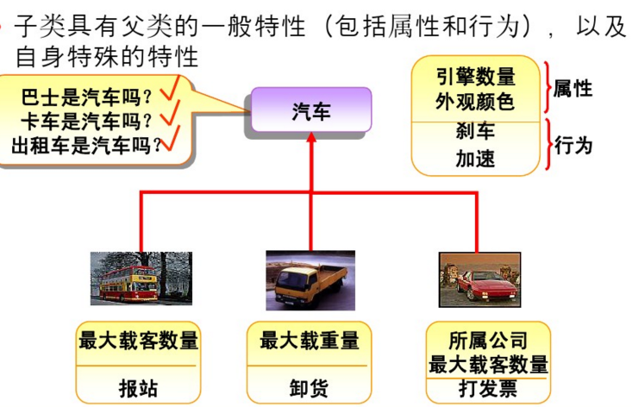
生活中继承2

Slide 8
继承的概念
继承发生在类之间，与现实世界中继承类似
被继承者称为父类（或超类），继承者称为子类
覆盖：子类可以通过覆盖父类方法实现功能修改
优点
消除重复代码
提高可维护性
Notes:
继承示例: 图形

Slide 9
接口
接口里的方法只声明协定，没有实现
接口由类来实现
一个接口可以有多个实现类
一个类可以实现多个接口
可以使用接口名作为类型引用
用instanceof操作符来判断某个对象的类是否实现了某接口

Slide 10
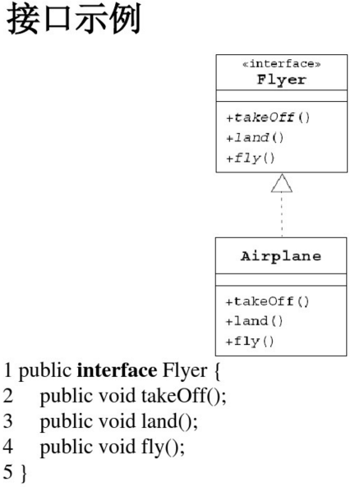
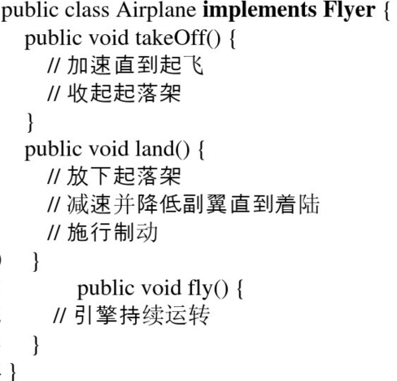
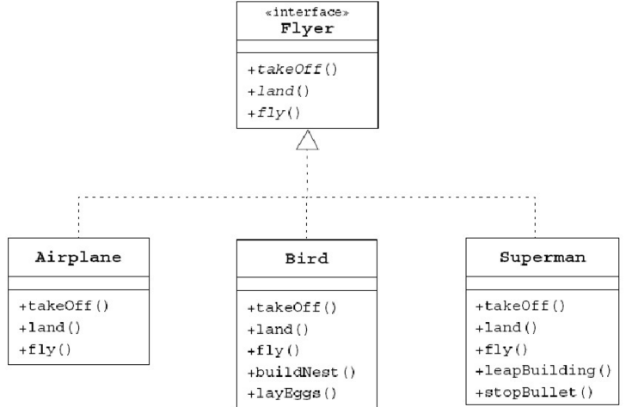

Slide 11
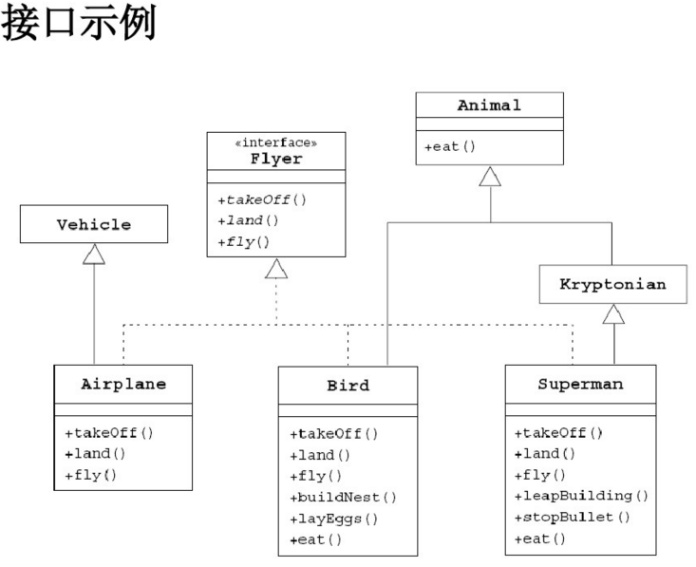

Slide 12
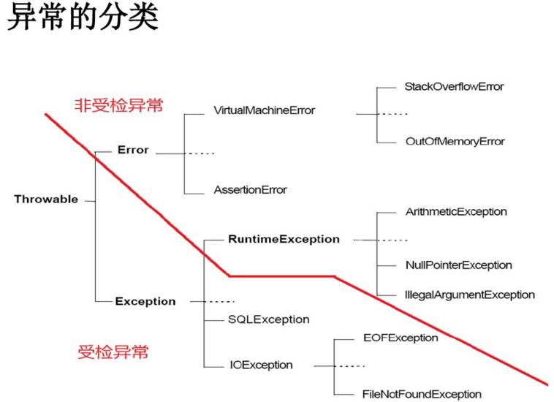
Notes:
Throwable对象可以分为两组。一组是unchecked异常，异常处理机制往往不用于这组异常，包括:
Error类通常是指Java的内部错误以及如资源耗尽的错误。当Error(及其衍生类)发生时，我们不能在编程层面上解决Error，所以应该直接退出程序。
Exception类有特殊的一个衍生类RuntimeException。RuntimeException(及其衍生类)是Java程序自身造成的，也就是说，由于程序员在编程时犯错。RuntimeException完全可以通过修正Java程序避免。比如将一个类型的对象转换成没有继承关系的另一个类型，即ClassCastException。这类异常应该并且可以避免。
剩下的是checked异常。这些类是由编程与环境互动造成程序在运行时出错。
异常被捕获处理后，异常try…catch..结构后的语句将继续运行，程序不会中止。
但是try块中发生异常的语句之后的语句将不再运行。
坚强的finally块，其只怕System.exit(0), 无论try块中有异常，无异常，有无漏网之鱼均可运行，也不怕try中中途return.
为了有效的释放在try语句运行过程中申请的资源，finally块为此而成.
运行时异常(Runtime Exception)
所有运行时异常 extends RuntimeException.
运行时异常是在程序运行过程中爆发的异常，其相对影响面小，问题不严重，一般不影响程序继续运行。
运行时异常无需捕获，自动抛出，也无需throws声明。
检查异常 (checked Exception)
检查异常 extends Exception
其要么try…catch..捕获，要么在方法签名末尾显式申明抛出。

